Slide 1


Методически подходи, инструменти и експертна подкрепа в областта на превенцията на употребата на психоактивни вещества
Екип на Дирекция „Психично здраве и превенция на зависимостите“
Валентина Маринова,
д-р Цвета Райчева, Александър Панайотов,
Росица Рачева
Материали на EUPC
София, 13 март 2026 г.

Slide 2
Методическа и експертна подкрепа
Методическата и експертна подкрепа на програмите по превенция в страната и на превантивно-информационните центрове по проблемите на наркоманиите се осъществява от експертите в отдел „Зависимости“ към Дирекция „Психично здраве и превенция на зависимостите“.
В какво се състои методическата и експертна работа?
Организиране на обучения на специфични теми в сферата на психичното здраве и зависимостите с цел повишаване на капацитета на експертите в областта; обучения за използване на инструменти за скрининг и оценка на тежестта на зависимост; обучения за разработване на проект за превантивни програми и др.

Slide 3
Методическа и експертна подкрепа
Подпомагане и консултиране на организации, които изготвят проекти за превантивни програми по Наредба 6 от 2014 г. на Министерство на здравеопазването.
Издаване на Съгласие на одобрените проекти за превантивни програми съгласно стандартите за добра практика в областта на превенцията.
Мониторинг на превантивните програми и Превантивно-информационните центрове по проблемите на наркоманиите (ПИЦ по ПН), съгласно чл. 16а, ал. 3 от ЗКНВП.
Методическа подкрепа на екипите на ПИЦ по ПН за реализирането на двете Национални програми по превенция 5-7 клас и 8-11 клас.

Slide 4
Цели и философия на превенцията
Намаляване на риска от вредна употреба и развитие на синдром на зависимост – работа с индивиди, групи, общности и с факторите на средата.
Повишаване на информираността за вредите от употребата на наркотични вещества – информиран и свободен избор.
Изграждане на умения за водене на здравословен начин на живот.
Развитие на алтернативи на поведението и алтернативи на прекарване на свободното време.
Развитие на социални и комуникационни компетентности.
Подобряване на социалния климат и комуникация в групата/общността.
Намаляване на конфликтите в групата/общността.
Изграждане на здравословна социална среда.

Slide 5
Какво не работи в превантивните политики
Информационни материали – брошури, флаери, плакати.
Заплахи и преувеличения.
Генерализирани изводи.
Стряскащи изображения.
Широка целева група – общо население.

Slide 6
Какво работи
Интерактивно провеждане на обучения, тренинги за личностно развитие и др. с акцент върху социалните умения.
Работа в малки групи – училищни класове, извънкласни занимания, спортни клубове и други.
Превантивната работа се провежда от обучени и мотивирани учители, психолози, възпитатели и др. училищни специалисти под ръководството на професионалисти по превенция.
Включване на семейството и общността.
Обхващане на различни целеви групи – учители и специалисти от сферата на образованието, родители/настойници, възпитатели, медии и местни авторитети, деца и младежи.

Slide 7
Намаляване на търсенето на наркотици
ЗДРАВНИ
И
СОЦИАЛНИ МЕРКИ
РАННИ ИНТЕРВЕНЦИИ
ЛЕЧЕНИЕ
ПСИХОСОЦИАЛНА РЕХАБИЛИТАЦИЯ И СОЦИАЛНА ИНТЕГРАЦИЯ
НАМАЛЯВАНЕ НА ВРЕДИТЕ ОТ УПОТРЕБАТА НА НАРКОТИЦИ
СЪЗДАВАНЕ НА ИНФОРМАЦИОННИ СИСТЕМИ
ПРЕВЕНЦИЯ НА УПОТРЕБА НА НАРКОТИЦИ

Slide 8
Подходи
Подходи за превенция: превенция на средата (забрани), универсална/ селективна превенция (училища, групи, общности, население), индикативна превенция (лица с поведенчески/ психологически проблеми).
Подходи на лечение: психосоциални интервенции, субституираща терапия и детоксикация (в амбулаторни и болнични условия, в специализирани звена за лечение, в центрове за първични здравни грижи и клиники за психично здраве, др.).
Подходи на социална интеграция: програми за професионално обучение, подкрепа за заетост, социални предприятия, програми за работодатели, подкрепа при жилищни проблеми, др.
Намаляване на вредите от употребата вкл. Иновативни подходи за намаляване на вредите: приложения за електронно здраве, с кратки интервенции и др.
(Европейски център за мониторинг на наркотиците и наркоманиите)

Slide 9




МЕЖДУНАРОДНИ СТАНДАРТИ ЗА ПРЕВЕНЦИЯ НА УПОТРЕБАТА НА НАРКОТИЦИ И EDPQ
материали от EUPC

Slide 10

Международни стандарти за превенция на употребата на наркотици (UNODC)
Обобщение на наличните в момента научни доказателства, описвайки категориите ефективни интервенции и политики и техните общи характеристики.
Идентифицира основните компоненти и характеристики на ефективна национална система за превенция на наркотиците.
Подпомага политиците да разработят програми, политики и системи, които са ефективна инвестиция в бъдещето на децата, младежите, семействата и общностите.
материали от EUPC

Slide 11

Основни секции на стандарта
Въведение в науката за превенция и превенция на употребата на наркотици
Интервенции, базирани на доказателства и политики
Компоненти на национална система за превенция на наркотици
Международна група от експерти (85) идентифицира релевантни препратки.
Важно е да се отбележи, че експертите са:
Номинирани от UNODC и държавите-членки
Изследователи, практици, политици
Географски представени
материали от EUPC

Slide 12
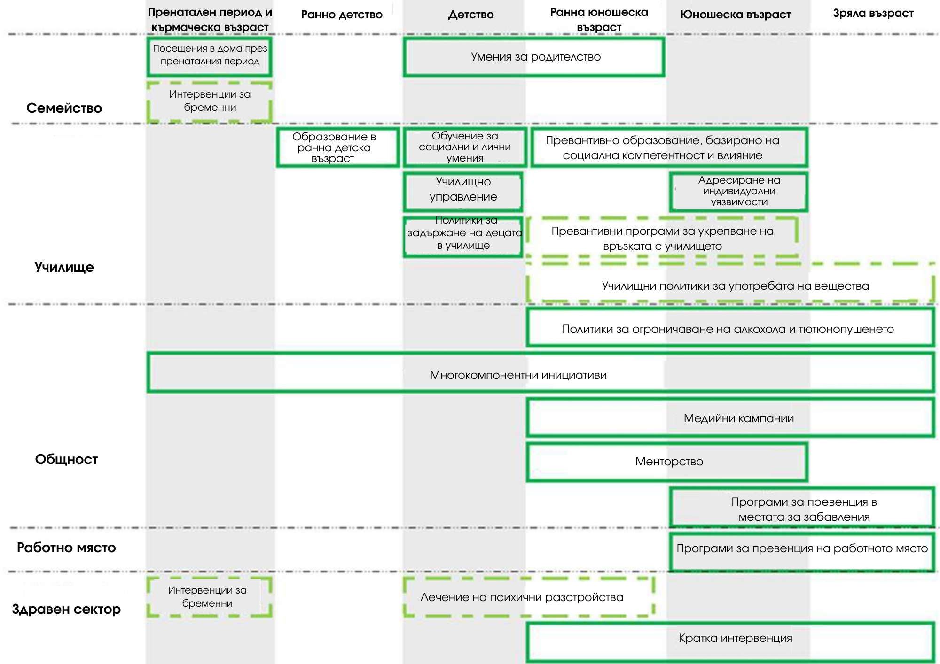
Интервенции за всеки етап на развитие и за различни сектори – от материали на EUPC

Slide 13
Минимални стандарти за качество при намаляване на търсенето на наркотици в Европейския съюз
Разработен по време на италианското председателство през 2014 г. в сътрудничество с външни експерти и EMCDDA, приключил през 2015 г. по време на латвийското председателтство.
През септември 2015 г. Съветът на Европейския съюз прие заключения на Съвета относно прилагането на минимални стандарти за качество при намаляване на търсенето на наркотици в ЕС.
Списък с 16 стандарта с минимални стандарти за качество за интервенции в превенцията, намаляването на риска и вредите, лечението, социалната интеграция и рехабилитацията.
Въпреки че не е обвързващ за националните правителства, този документ представлява политическата воля на страните от ЕС да се справят с интервенциите за намаляване на търсенето на наркотици чрез основана на доказателства перспектива.

Slide 14
Европейските минимални стандарти за намаляване на търсенето на наркотици обхващат превенция, намаляване на риска и вредата, лечение и рехабилитация и целят да поддържат фокус върху качеството на интервенциите за намаляване търсенето на наркотици в Европейския съюз
Превенция
а. Интервенциите за превенция (универсална, селективна, индикативна и превенция на средата) са насочени към общото население, към групи в риск да развият проблем, свързан с употребата на наркотични вещества, или към групи/лица с идентифициран проблем. Те могат да бъдат насочени към предотвратяване, отлагане или намаляване на употребата на наркотици, на нейното ескалиране и/или негативните последици сред общото население и/или подгрупи, базирани са на оценка и са изработени съгласно потребностите на целевата група.

Slide 15
б. Хората, които разработват интервенции за превенция, разполагат с компетенции и опит, свързани с принципите на превенция, теориите и практиките, и са обучени и/или специализирали професионалисти, които имат подкрепата на обществените институции (образователни, здравни и социални услуги), или работят за акредитирани или признати институции или неправителствени организации.
в. Тези, които изпълняват интервенциите за превенция, имат достъп до наличните, базирани на доказателства програми и/или критериите за качество на местно, национално и международно ниво и разчитат на тях.
г. Интервенциите за превенция, които са част от последователен дългосрочен план за превенция, се мониторират непрекъснато по подходящ начин, който позволява извършване на необходими корекции, а резултатите се оценяват и разпространяват така, че да се извадят поуки от новия опит.

Slide 16

Европейски стандарти за качество на превенцията на употребата на наркотици (EDPQS)

Slide 17
Европейски стандарти за превенция
Програмите за превенция на употребата на наркотични вещества трябва да са съобразени с изискванията на Европейските стандарти за качество на превенцията на употребата на наркотици на Агенцията на ЕС по наркотиците (EUDA).
Те са първата европейска рамка на това, как трябва да се осъществява висококачествена превенция.
Подчертават важността на последователни, дългосрочни и интегрирани подходи в работата с млади хора.
Очертават необходимите стъпки за планиране, реализиране и оценка на дейностите по превенция.
Подредени са в проектен цикъл, който описва разработването, изпълнението и оценката на превантивната работа.

Slide 18

EDPQS: цикъл на проекта
1
Оценка на нуждите
8
Разпространение и подобрение
Хоризонтални съображения
2
Оценка на ресурсите
A:
Устойчивост и финансиране
Б:
Комуникация и участие на заинтересованите страни
7
Окончателни оценки
3
Формулиране на програмата
В:
Развитие на персонала
Г:
Етична превенция на употребата на наркотици
6
Изпълнение и мониторинг
4
Дизайн на интервенцията
5
Управление и мобилизиране на ресурси

Slide 19


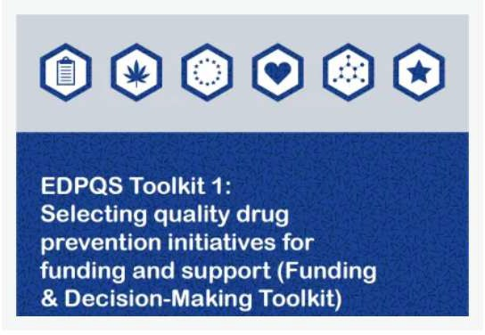
Какви ресурси са налични – EUPC материали
Ръководство
284 страници с подробни въведения, пълен списък със стандарти, речник
Кратко ръководство
38 страници, с обобщения
EDPQS Toolkits
Вземащи решения
Практикуващи
Координатори по превенция на местно/регионално/национално ниво

Slide 20
Нормативна база
Чл. 84а. (Нов - ДВ, бр. 22 от 2010 г.) от ЗКНВП. Условията и редът за осъществяване на програми за превенция на употребата на наркотични вещества се определят с наредба на министъра на здравеопазването и министъра на образованието и науката.
Наредба № 6 от 11 април 2014 г. за условията и реда за осъществяване на програми за превенция на употребата на наркотични вещества, издадена от Министерството на здравеопазването и Министерството на образованието и науката, Обн. ДВ. бр.35 от 22 Април 2014 г.
Spisak_Programi_prevencia-07.2025.pdf
Условия и ред за осъществяване на програми за превенция на употребата на наркотични вещества.
Мониторинг и отчетност на програми за превенция на употребата на наркотични вещества

Slide 21
Обучение и развитие на капацитет
ЗИД на ЗКНВП
(5) Председателят и секретарят на съветите по ал. 1 са лица с висше образование с образователно-квалификационна степен „магистър“ от професионално направление „Медицина“, „Фармация“, „Психология“, „Социални дейности“ или „Педагогика“.
(6) Експертите в превантивните информационни центрове по ал. 1 са лица с висше образование, с образователно-квалификационна степен „бакалавър“ или „магистър“ от професионално направление „Психология“, Социални дейности“ или „Педагогика“.
(7) Експертите в превантивните информационни центрове по ал. 1 преминават обучения при условия и ред, определени в правилника за организацията и дейността на Националния съвет по наркотичните вещества.

Slide 22
Предложение за Учебен план (курикулум) по превенция на употребата на наркотични вещества
Да се определят рамките по отношение на базираната на доказателства методология и дейност и да се подкрепи тяхното приложение на практика.
Да се стандартизират изискванията по отношение на темите и съдържанието на обученията, предлагани на екипите, работещи в областта на превенцията, както и на експерти от партниращите организации.
Да се подпомогне въвеждането и прилагането на Европейските стандарти за качество на превенцията на употребата на наркотици.
Общият брой на модулите е 10. Продължителността на всеки отделен модул се определя от обема и сложността на темата и е между 8 и 30 учебни часа. Предлага се цялата програма да трае общо 150 учебни часа, разпределени в рамките на една година.

Slide 23
Модули на учебния план
Модул 1. Обща информация за ПАВ. Медицински аспекти на зависимостта. Епидемиология.
Модул 2. Теоретични основи на превенцията. Рискови и протективни фактори. Оценка на риска.
Модул 3. Видове превантивни програми.
Модул 4. Превантивни подходи в различни условия.
Модул 5. Методи и подходи на работа.
Модул 6. Специфични подходи при работа със специфични социални групи (различни популации) и проблемна употреба.
Модул 7. Създаване и изпълнение на превантивна програма. Проектен цикъл.
Модул 8. Европейски стандарти за качество по превенция (EDPQS)
Модул 9. Оценка и мониторинг. Ефективност на превантивната дейност.
Модул 10. Устойчивост. Партньорство. Обществена подкрепа.
https://www.euda.europa.eu/best-practice/european-prevention-curriculum-eupc_en

Slide 24
Превантивни програми
ПРОГРАМИ, НАСОЧЕНИ КЪМ СЕМЕЙСТВОТО
ПРОГРАМИ В УЧИЛИЩЕ
ПРОГРАМИ В ОБЩНОСТТА
Могат да подсилят протективните фактори сред децата като учат родителите на по-добри комуникативни умения, подходящи дисциплинарни стилове устойчиви и последователни
мерки свързани с правилата, подходи насочени към
управлението на семейството
Фокусират се върху социалните, емоционални и академични умения на децата. Ориентирани са към подобряване на взаимоотношенията с възрастните самоконтрола, уменията за справяне, уменията да отказват употреба на наркотици
Програмите работят на ниво общност с граждански, религиозни, правни и други правителствени организации, за да стимулират анти-дрога нормите и про-социалните поведения. Много програми координират превантивните си усилия, за да комуникират сходни послания в училище, работа, религиозни институции и медии.

Slide 25
Видове превантивни програми според целевата група
програми за универсална превенция, (насочени към големи групи от населението)
програми за селективна превенция, (насочени към определени групи от населението)
програми за индикативна превенция, (насочени към индивиди, при които съществуват индикации, свързани с индивидуалния риск от развиване на вредна употреба или синдром на зависимост)
програми за превенция в средата (са насочени към работа с културната, социалната и правно-икономическата среда, които влияят върху избора на здравословен начин на живот)

Slide 26
Ефективни превантивни програми
Повишават протективните фактори: родителски мониторинг, поставяне на граници, добро представяне в училище, занимания с извънучилищни дейности
Намаляват рисковите фактори: девиантно поведение, ниско академично представяне, нисък контрол на емоциите
Адресирани към конкретни общности със специфични проблеми
Конкретна целева група
Ключов период – когато младите са в най-голям риск (смяна на училище)
Програмата да се реализира на повече места за дълъг период – училище, семейство.

Slide 27
Групи с повишен риск
Млади хора, които не работят и не са заинтересувани от училище, образование
Млади хора неангажирани в свободното си време
Млади хора, живеещи в бедност/социална изолация
Млади хора, които прекарват много малко време със семействата си или други значими възрастни
Млади хора, които са започнали да пушат и/или употребяват алкохол в много малка възраст
Млади хора, принадлежащи към групи, чиято култура е свързана с употребата на наркотици и алкохол
Млади хора без надежди и планове за бъдещето

Slide 28
Обучение и развитие на специалисти
2024
Тема | Брой
Работа с рискови групи (две обучения) | 20
Скрининг, ранни и кратки интервенции | 13
Основи и специфики на онлайн консултирането чрез чат и имейл в областта на зависимостта към психоактивни вещества, употребата им и превенцията | 14
Обучение и проект за разработване на превантивна програма | 16
2025
Тема | Брой
Основни понятия в зависимостите – въвеждащо обучение | 26
Работа с Евро ASI и ADAD 2 | 9

Slide 29
Наблюдения и изводи на национално ниво
През 2023 и 2025 експерти от НЦОЗА извършиха мониторинг на:
18 програми по Наредба № 6 на МЗ от 2014 г.
19 ПИЦ по ПН по ЗКВНП

Slide 30
Наблюдения и изводи на национално ниво
Силни страни
На повечето места има минимална обезпеченост със щатни бройки за реализиране на превантивни дейности.
На лице е материална база – работни места и техника, която обезпечава дейностите по превенция.
На повечето места се реализират двете Национални програми по превенция, съответно за 5-7 и 8-11 клас.
На повечето места има дългогодишно и ползотворно партньорство с местните управления по образованието, МКБППМНЛ, общинската власт и училищата.

Slide 31
Наблюдения и изводи на национално ниво
Проблемни области
Текучество на специалисти.
Липса на нормативни изисквания към специалистите, които да осигурят качеството на работата по превенция.
Липса на външна професионална супервизия.
Слабо застъпена работа с родители.
На места не се извършва консултативна дейност.
На места липса на подкрепа от РУО за реализиране на дейностите на двете Национални програми
Преобладават кампанийните дейности, провеждането на конкурси, информационни кампании и др.
На места ПИЦ се намират в сградата на общината, които са места с контролиран достъп.

Slide 32
Добрите примери
Отпускане на средства по Националната стратегия за борба с наркотиците 2020-2024 г. за финансиране на програми по психо-социална рехабилитация . Общините, които усвоиха тези средства и съдействаха за повишаване на достъпа до резидентни програми са Община Варна и Община Габрово.
Тези две общини са добър пример за качествено и дългогодишно партньорство между ПИЦ по ПН и структурите на общинската администрация в областта на превенцията – универсална, селективна и индикативна.

Slide 33

БЛАГОДАРЯ ЗА ВНИМАНИЕТО!
https://ncpha.government.bg/
https://nfp-drugs.bg/

